Slide 1
Нейронные сети

Slide 2
Алгоритм обратного распространения ошибки
Инициализировать синаптические веса маленькими случайными значениями.
Выбрать очередную обучающую пару из обучающего множества; подать входной вектор на вход сети.
Вычислить выход сети.
Вычислить разность между выходом сети и требуемым выходом (целевым вектором обучающей пары).
Подкорректировать веса сети для минимизации ошибки.
Повторять шаги с 2 по 5 для каждого вектора обучающего множества до тех пор, пока ошибка на всем множестве не достигнет приемлемого уровня.

Slide 3
Нейронная сеть Кохонена

Slide 4
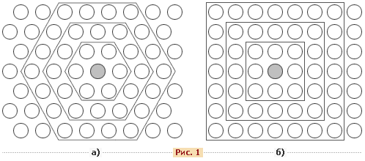
Самоорганизующиеся карты Кохонена

